Slide 1
Лабораторная работа №7
Управление журналами событий в системе Лемуш Мариу Франсишку

Slide 2
Докладчик
Лемуш Мариу Франсишку
Студент группы НПИбд-01-24
Студ. билет 1032239162
Российский университет дружбы народов ## Цель работы
Получить навыки работы с журналами мониторинга различных событий в системе
Изучить систему журналирования rsyslog
Освоить работу с journalctl

Slide 3
Теоретическая справка
Журналы событий в Linux
Основные понятия: - rsyslog — система журналирования событий - journalctl — утилита для просмотра журнала systemd - /var/log/ — директория с файлами журналов - Уровни логирования: debug, info, warning, error

Slide 4
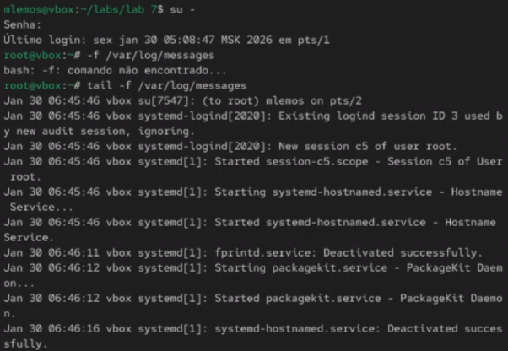
Запуск терминалов и мониторинга
Рис. 1. Запуск трёх вкладок терминала, получение полномочий администратора в каждой вкладке, запуск на второй вкладке терминала мониторинга системных событий в реальном времени

Slide 5
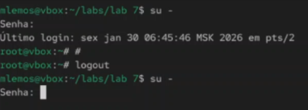
Ошибка при вводе пароля
Рис. 2. Возвращение учётной записи своего пользователя в третьей вкладке терминала, попытка получения полномочий администратора

Slide 6
Новое сообщение в мониторинге
Рис. 3. Новое сообщение в мониторинге событий во второй вкладке терминала

Slide 7
Работа в третьей вкладке
Рис. 4. Ввод в третьей вкладке терминала

Slide 8

Просмотр сообщений мониторинга
Рис. 5. Возвращение во вторую вкладку терминала с мониторингом событий, просмотр сообщения, остановка трассировки файла сообщений мониторинга реального времени, запуск мониторинга сообщений безопасности (последние 20 строк)

Slide 9
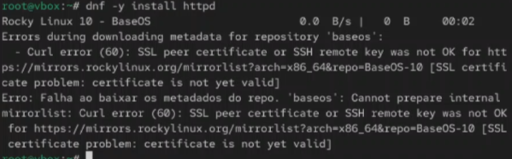
Установка Apache
Рис. 6. Установка Apache

Slide 10

Запуск веб-службы
Рис. 7. Запуск веб-службы

Slide 11
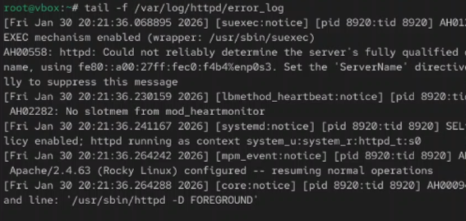
Журнал ошибок веб-службы
Рис. 8. Просмотр журнала сообщений об ошибках веб-службы, закрытие трассировки файла журнала

Slide 12
Открытие файла httpd.conf
Рис. 9. Получение в третьей вкладке терминала полномочия администратора, открытие файла httpd.conf на редактирование

Slide 13
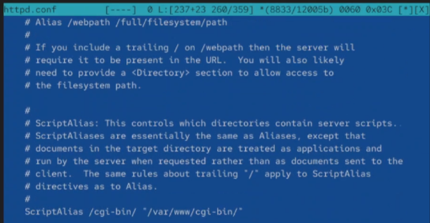
Добавление строки в файл
Рис. 10. Добавление строки в файл и сохранение

Slide 14

Создание файла мониторинга
Рис. 11. Создание в каталоге /etc/rsyslog.d файла мониторинга событий веб-службы и открытие его на редактирование

Slide 15
Добавление строки в файл мониторинга
Рис. 12. Добавление строки в файл и сохранение

Slide 16
Перезагрузка конфигурации
Рис. 13. Открытие первой вкладки терминала и перезагрузка конфигурации rsyslogd и веб-службы

Slide 17

Создание файла для отладочной информации
Рис. 14. Открытие третьей вкладки терминала, создание отдельного файла конфигурации для мониторинга отладочной информации, ввод заданной строки

Slide 18
Перезапуск rsyslogd
Рис. 15. Открытие первой вкладки терминала и перезапуск rsyslogd

Slide 19
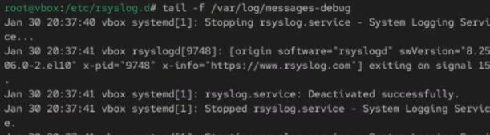
Запуск мониторинга отладочной информации
Рис. 16. Открытие второй вкладки терминала и запуск мониторинга отладочной информации

Slide 20
Ввод команды
Рис. 17. Открытие третьей вкладки терминала и ввод команды

Slide 21
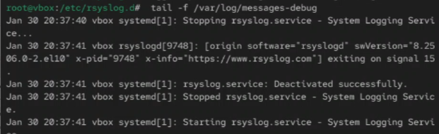
Просмотр сообщения отладки
Рис. 18. Просмотр сообщения отладки и закрытие трассировки файла журнала

Slide 22
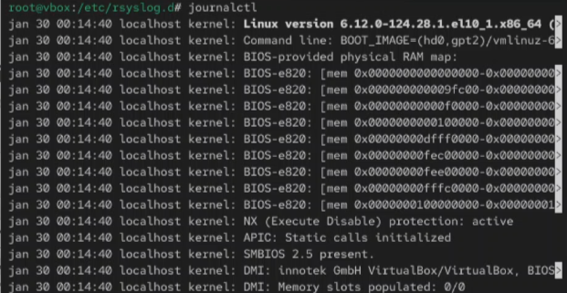
Просмотр журнала с journalctl
Рис. 19. Открытие второй вкладки терминала и просмотр содержимого журнала с событиями с момента последнего запуска системы

Slide 23
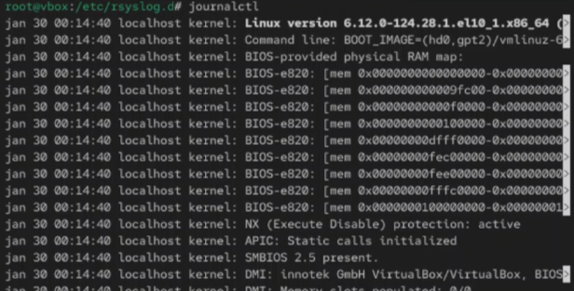
Содержимое журнала без пейджера
Рис. 20. Просмотр содержимого журнала без использования пейджера

Slide 24
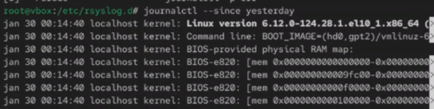
Режим просмотра в реальном времени
Рис. 21. Режим просмотра журнала в реальном времени и прерывание просмотра

Slide 25
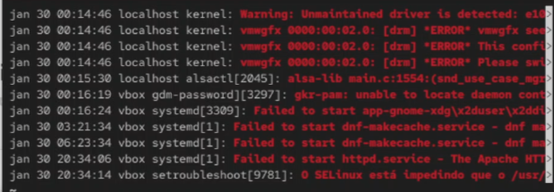
События для UID0
Рис. 22. Просмотр событий для UID0

Slide 26
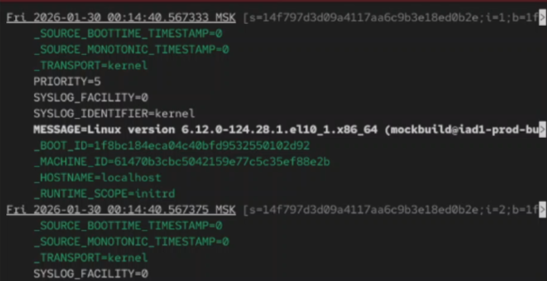
Последние 20 строк журнала
Рис. 23. Отображение последних 20 строк журнала

Slide 27
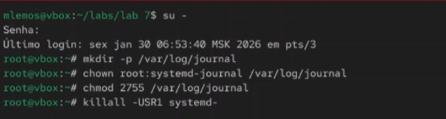
Сообщения об ошибках
Рис. 24. Просмотр только сообщений об ошибках

Slide 28
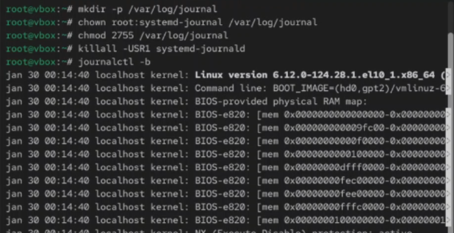
Сообщения со вчерашнего дня
Рис. 25. Просмотр всех сообщений со вчерашнего дня

Slide 29
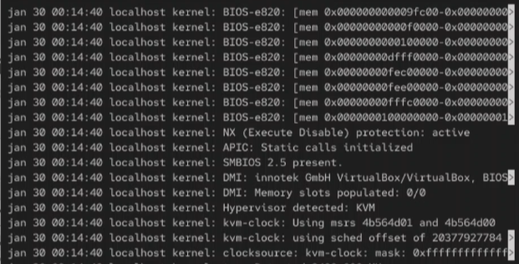
Сообщения с ошибкой приоритета
Рис. 26. Просмотр сообщений с ошибкой приоритета, которые были зафиксированы со вчерашнего дня. Просмотр детальной информации

Slide 30
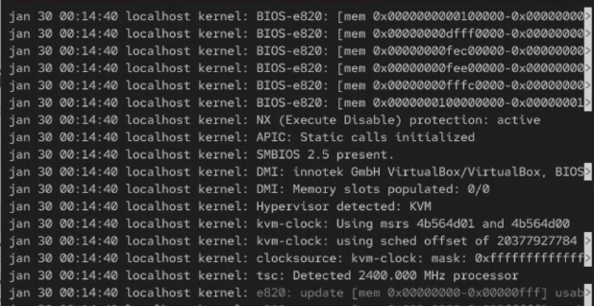
Информация о модуле sshd
Рис. 27. Просмотр дополнительной информации о модуле sshd

Slide 31
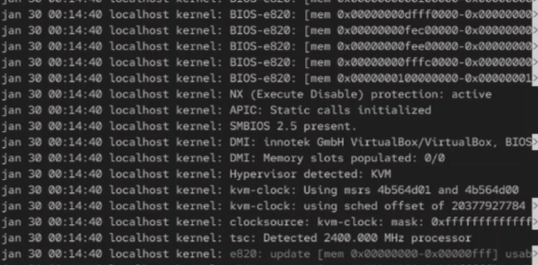
Работа с постоянным журналом journald
Рис. 28. Запуск терминала и получение полномочий администратора, создание каталога для хранения записей журнала, корректировка прав доступа для каталога /var/log/journal, принятия изменений, просмотр сообщения журнала с момента последней перезагрузки

Slide 32
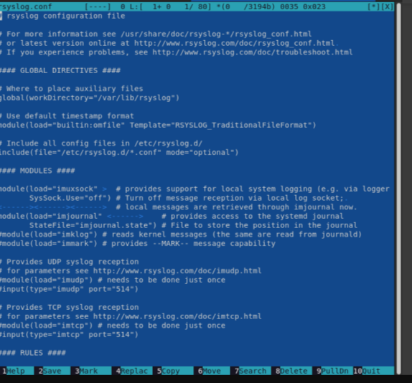
Итоговая проверка
Рис. 29. Итоговая проверка работы с журналами событий

Slide 33
Вывод
В ходе выполнения лабораторной работы были получены навыки работы с журналами мониторинга различных событий в системе. Освоены методы мониторинга системных событий в реальном времени, настройка правил rsyslog.conf, работа с journalctl для просмотра и фильтрации журналов.

Slide 34
Список литературы
[1] Linux man pages: rsyslogd(8), journalctl(1), logger(1)

